Slide 1
Die Farben
Deutsch I vokabeln

Slide 2

Die Farben
rot

Slide 3

Die Farben
blau

Slide 4

Die Farben
gelb

Slide 5

Die Farben
orange

Slide 6

Die Farben
grün

Slide 7

Die Farben
schwarz

Slide 8
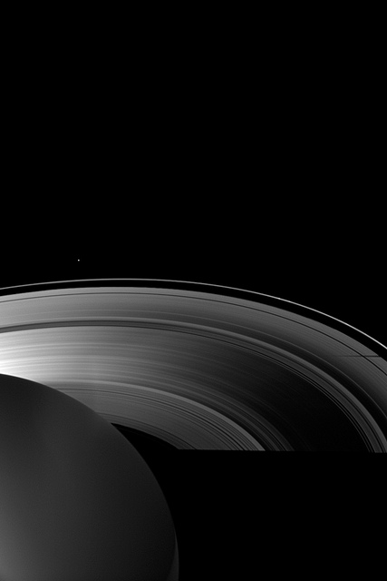
Die Farben
grau

Slide 9

Die Farben
rosa

Slide 10

Die Farben
lila

